Slide 1
QUÈ ÉS L’ESCOLA ESPECIAL?
Centre educatiu que atén a infants amb necessitats educatives especials que no troben resposta a l’escola ordinària per la necessitat de
Mesures extraordinàries: mesures organitzatives, metodològiques i curriculars personalitzades.
Prioritzen continguts referents a:
L’adquisició de l’autonomia personal i social.
El desenvolupament de les actituds i capacitats de comunicació interpersonal.
L’adquisició d’hàbits, destreses i coneixements bàsics que tendeixen a la comprensió de la realitat més immediata.
En educació especial hi ha dues modalitats: escolarització a temps complert i escolarització compartida

Slide 2
PROCÉS DE MATRÍCULA
ESCOLA
EAP
DICTAMEN I PROPOSTA MATRICULACIÓ
FAMILIA
CONSORCI D’EDUCACIÓ
CEE

Slide 3
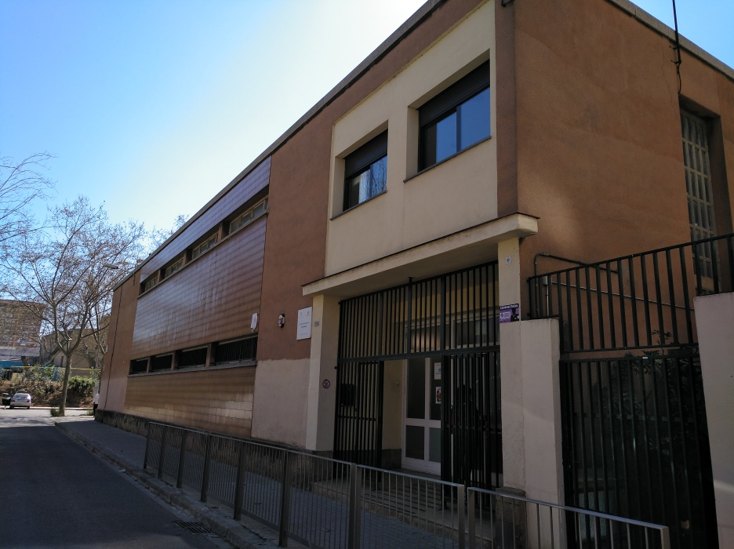
EL CONCHA ESPINA
CEE Concha Espina
Rambla Prim 121 08020 Barcelona
Correu electrònic
a8002666@xtec.cat

Slide 4
ELS PROFESSIONALS
14 Mestres d'educació especial
1 Mestre especialista (educació física)
2 M.A.LL.
5 educadores
1Conserge
1 Administrativa dos dies a la setmana
1 Cuinera
10 Monitors de menjador
6 Monitors de transport
3 Persones de neteja

Slide 5
ELS SERVEIS EXTERNS
EAP (Equip d'Assessorament Psicopedagògic). És l'Equip d'Assessorament Psicopedagògic de Sant Martí, el nostre referent.
SAPCEE (Servei Atenció Psicològica per a Centres d’Educació Especial) sobretot tenim assessorament en casos de salut mental. Teníem fins fa molt dues sessions setmanals. En l’actualitat tant sols una.
CDIAP És el Centre de Desenvolupament Infantil i Atenció Precoç.
CSMIJ (Centre de Salut Mental Infantil i Juvenil). Atén aquells alumnes amb trastorns mentals i de comportament.
ONCE /CREDAV Puntualment es pot mantenir una relació amb aquesta entitat per tal de rebre orientacions relacionades amb alumnes amb deficiències visuals.
CREDAC : De forma puntual podem fer Inter consultes i /o consultes sobre dubtes que tenim amb casos d’alumnes amb dificultats auditives
SEEM: Pont del Dragó que fa assessorament puntual i seguiment amb alguns casos.
Treballadores familiars i Serveis Socials dels diferents districtes
Hospital del Mar neuropediatria.

Slide 6
ITINERARIS ESCOLARS
ITINERARI FUNCIONAL BÀSIC
ITINERARI FUNCIONAL
ITINERARI CURRICULAR

Slide 10
Continuïtat. Què passa després de l’escola
16 anys: avaluació conjunta amb l’EAP
Continuació a l’escola fins els 18
Sortida de l’escola cap nou itinerari
PFI programa de formació inserció
IFE itinerari de formació específica:
PTVA programa de transició a la vida adulta
CET centre especial de treball
Taller ocupacional
Centres de dia
Centre Residencial (petició de la família)
Conformitat de la família

Slide 11
EL TREBALL A L’ESCOLA
SOBRETOT INDIVIDUALITZAT I PERSONALITZAT

Slide 12
ANTECEDENTS DEL NOSTRE CEEPSIR
SERVEI DE LOGOPEDIA A ESCOLES ORDINÀRIES
FISIOTERAPIA: HI HAVIA 5 FISIOTERAPEUTES QUE DONAVEN SERVEI AL CENTRE I A ALTRES
CENTRES
ESCOLARITAT COMPARTIDA

Slide 13
EL RECURS CEEPSIR

Slide 14
Els CEEPSIR en el Decret 150/2017
Recurs INTENSIU TEMPORAL
per a INCLUSIÓ de l’alumnat amb NEE
CANVI DE MIRADA

Slide 15
Organització del CEEPSIR
La intervenció dels equips CEEPSIR als centres pot contemplar l’atenció directa a l’alumnat, així com l’orientació i acompanyament a l’equip docent.
Cal establir amb el centre de quina manera es procedirà davant de possibles incidències o alteracions en l’horari (absència de l’alumne/a, sortides…).
Caldrà preveure espais i temps de trobada on puguin dur-se a terme les coordinacions periòdiques per tal de prendre decisions conjuntament.
No s’han de solapar les funcions del professional del recurs CEEPSIR amb les d’altres professionals i/o especialistes (monitoratge, etc.).

Slide 16
La COORDINACIÓ com a element clau que garanteix:
1. la presa de decisions
2. la planificació de les accions
3. el seguiment i avaluació de les actuacions realitzades
CEEPSIR - ESCOLA/INSTITUT - EAP
Treball en equip, treball compartit

Slide 17
PROPÒSIT DEL RECURS CEEPSIR
Orientar i concretar actuacions ajustades a les necessitats de l’alumnat amb la finalitat de promoure la seva autonomia i autodeterminació.
Participar de la millora de la qualitat de la resposta educativa a TOT l’alumnat amb la implicació, l’aprenentatge i l’avaluació de la pràctica dels equips docents.
Assegurar la transferència del recurs CEEPSIR a la cultura del centre per tal que l’atenció a l’alumnat amb NEE quedi garantida quan el recurs CEEPSIR no hi sigui present.
Aconseguir la universalització del recurs CEEPSIR.

